Slide 1
صفات معدن الكاؤولونايت العامة
1- انخفاض ظاهرة الاحلال المتماثل
2- انخفاض السعة التبادلية الكاتيونية
3- ظهور الشحنة الموجبة على حافات المعدن
طرق تشخيص المعدن
1- طريقة استخدام الأشعة السينية

Slide 2
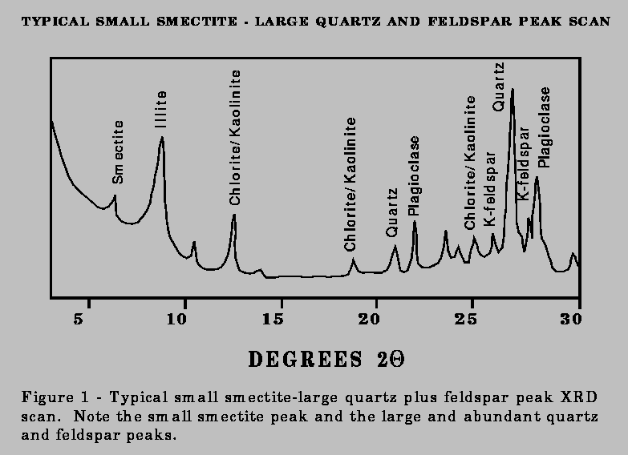
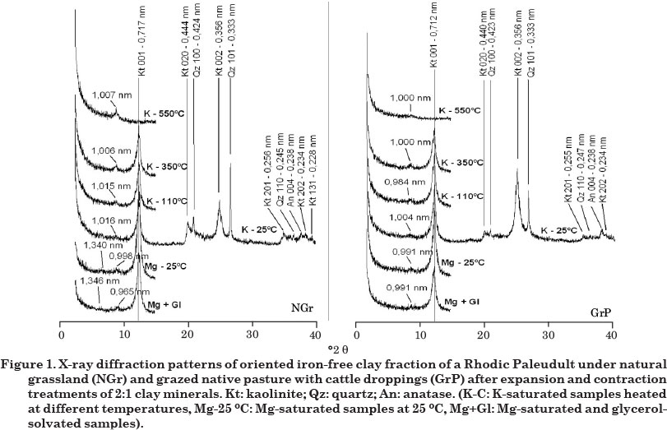

Slide 3
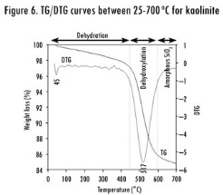
ا/طريقة التسخين لتحطيم المعدن
ب/طريقة استخدام الحوامض
ج/ طريقة داي مثل سيلفواوكسايد
2- طريقة التحليل التفاضلي الحراري
3- طريقة استخدام المجهر الالكتروني
النافذ

Slide 4
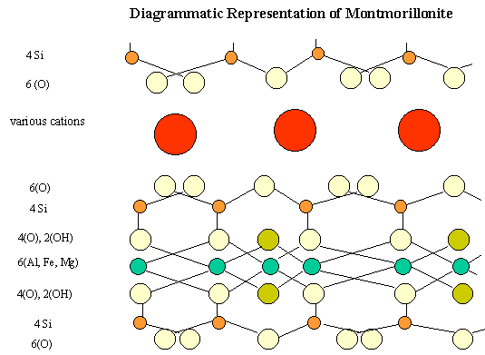
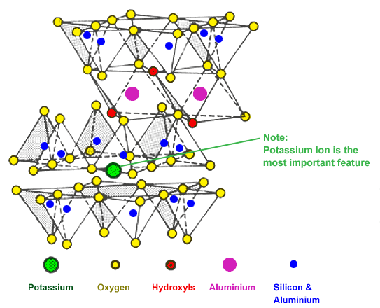
مجموعة السمكتايت
وتضم معادن من اشهرها : المونتموريلونايت , النونترونايت , السابونايت, البدلايت .

